Slide 1
超声波
超声诊断仪的物理原理
Supersonic wave
Physics principle of ultrasonic diagonstic apparatus

Slide 2
简谐运动
机械波
复 习
判断方法
波动方程
运动方程
波的能量
特征量
惠更斯原理
振动合成
波的干涉
振动能量
驻波
阻尼与共振
多普勒效应

Slide 3
声波
超声波
知识结构
声压
特点
声强
作用
声阻
产生原理
声强级
诊断原理
响度级
最新进展

Slide 4
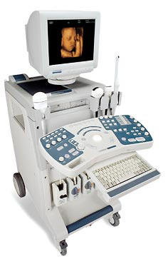
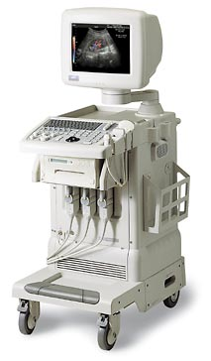
超声成像仪 ultrasonic imaging device

Slide 5
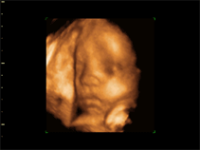
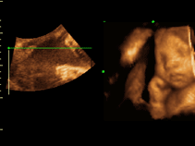
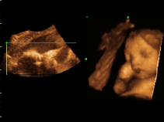
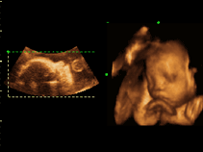
三维动态超声图像

Slide 6
超声波 超声诊断仪的物理原理
一、声波的性质
二、人的听觉范围
三、超声波的性质
四、超声波在医学上的应用
五、总结

Slide 7
一、声波的性质 properties of sound wave
超声和次声
声压和声阻
声强
反射和折射

Slide 8
1890年， 一艘名叫“马尔波罗号”帆船在从新西兰驶往英国的途中，突然神秘地失踪了。
1948年初，一艘荷兰货船在通过马六甲海峡时，一场风暴过后，全船海员莫明其妙地死光；上述惨案，引起了科学家们的普遍关注，其中不少人还对船员的遇难原因进行了长期的研究。

Slide 9
关于次声 infrasonic wave
经过反复调查，终于弄清了制造上述惨案的“凶手”，是次声波。
人体内脏固有的振动频率和次声频率相近似（0.0001－20赫），倘若外来的次声频率与人体内脏的振动频率相似或相同，就会引起人体内脏的"共振"，从而使人产生上面提到的头晕、烦躁、耳鸣、恶心等等一系列症状。

Slide 10
超声和次声 supersonic wave & infrasonic wave
在连续介质中传播的弹性波，若其频率f在20∼2×10⁴ Hz之间，则能使人产生声音的感觉，这种波称为声波(sound wave)；
若其频率在10⁻⁴∼20 Hz之间，则这种波称
为次声波(infrasonic wave)；
若其频率在2×10⁴∼5×10⁸ Hz之间，则这种
波称为超声波(supersonic wave)。

Slide 11
人能听到声音的频率为20Hz～20000Hz，其中最敏感的频率2000Hz～3000Hz。老年人的听觉随着年龄而衰退，能听到的频率约为50Hz～12000Hz。

Slide 12
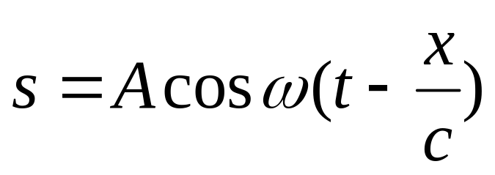
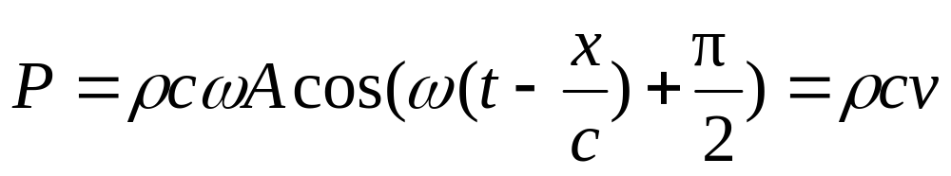
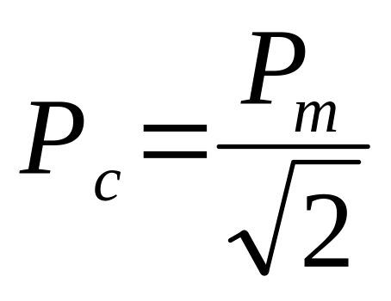
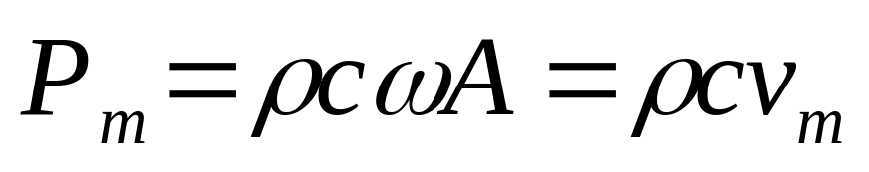
声压sound pressure
在媒质中，有声波传播时的压强与无声波传播时的静压强的差值为声压，以P表示 ：
有效声压
声压幅

Slide 13
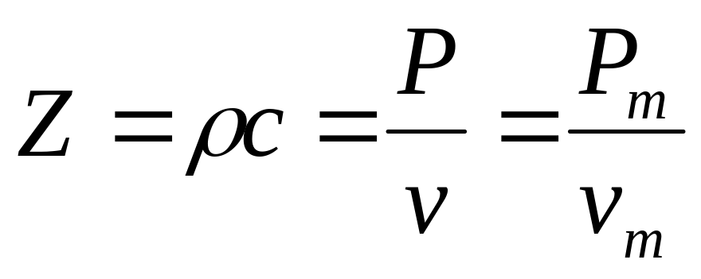
声阻acoustic impedance
在同一声压下，质点振动速度v与ρc成反比。将此式与欧姆定律相比较，声压与电压对应，振动速度与电流对应，则ρc与电阻对应，称为声阻抗Z

Slide 14
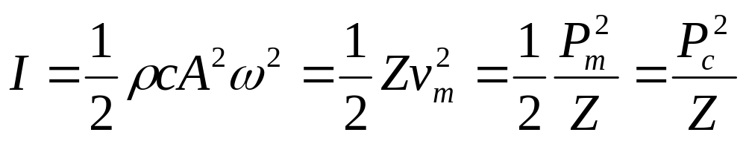
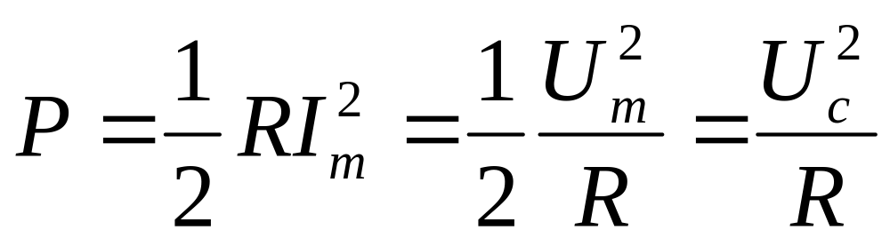
声强sound intensity
定义：是单位时间内通过垂直声波传播方向的单位面积上的能量。

Slide 15
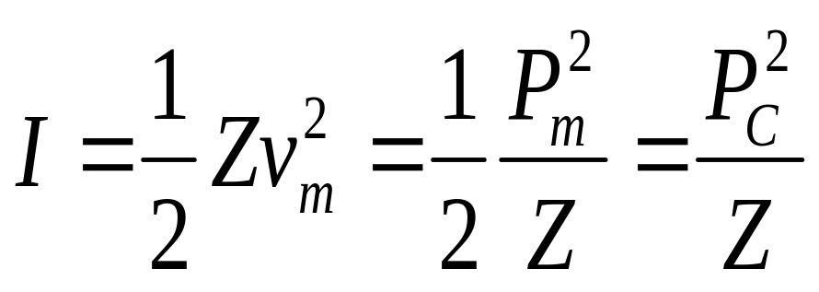
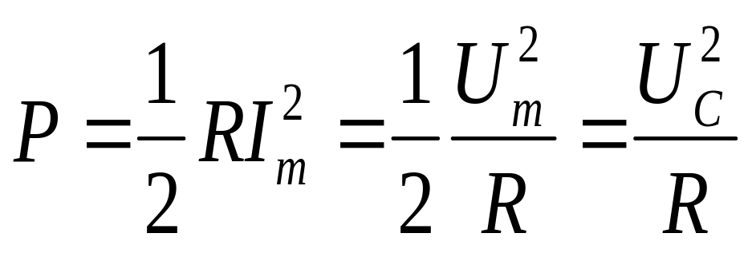
声压、声阻、声强
声压P
电压U
有效声压P_{C}
有效电压U_{C}
声阻Z
电阻R
振动速度v
电流I
声强I
功率P

Slide 16
反射和折射 reflection & transmission
在声波的传播过程中，当遇到两种不同媒质的界面时，要发生发射、折射，他们遵守反射、折射定律。
反射波强度与入射波强度之比，为反射
系数，用a_{ir}表示。
incidence----reflection
折射波强度与入射波强度之比，为媒质
的折射系数或透射系数，用a_{it}表示。
incidence----transmission

Slide 17
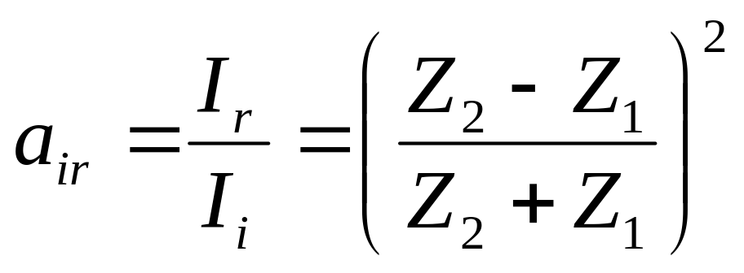
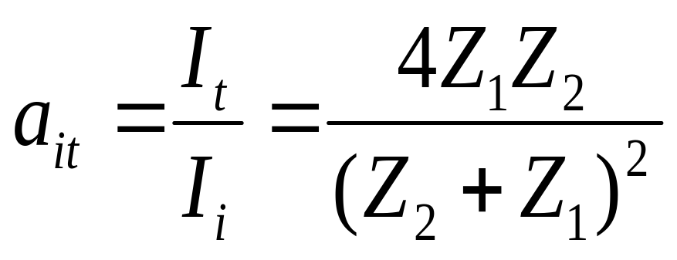
反射和折射 reflection & transmission
对于垂直入射的情况，有理论证明：
阻抗差值越大，反射越强；声阻抗相近时，透
射强，反射弱。
人体各部分声阻抗是不同的，导致超声波入射到各组织界面反射时的反射量不同，成为超声诊断的物理基础。

Slide 18
二、人耳的听觉范围 the human ear's hearing range
人耳的灵敏度对于每一个频率都有一个最小声强，低于它的声音人耳就听不见了，这个最小声强称为听阈(threshold of hearing)；
同时，还有一个最大声强，高于它的声音
会使人耳感到不适或痛苦，这个最大声强称
为痛阈(threshold of feeling)。

Slide 19
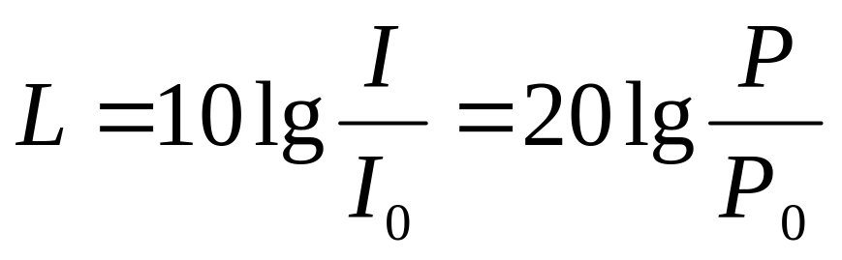
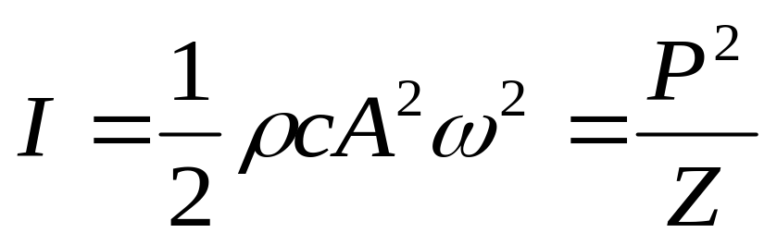
声强与声强级 sound intensity & intensity level
人耳对声音的感觉，近似地与声强的对数成正比，常用声强级L来表示：
声强级L的单位为dB（分贝）。
I₀=10⁻¹²W/m²，是接近1000 Hz时的听阈。

Slide 20
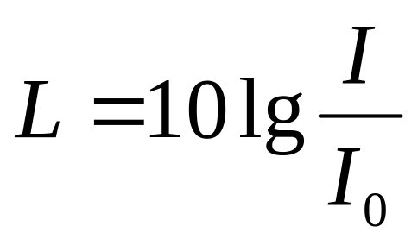
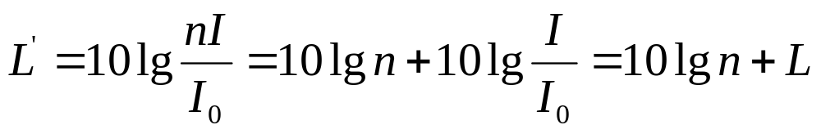
声强为原来的10倍，声强级增加多少？
声强增加1倍，声强级增加多少？

Slide 21
噪音对人体的危害是很大的，噪音量（分贝）对人体影响：
0-50分贝：舒适，细语声；
50-90分贝：妨碍睡眠、难过、焦虑；
90-130分贝：耳朵发痒、耳朵疼痛；
130分贝以上：耳膜破裂、耳聋。

Slide 22
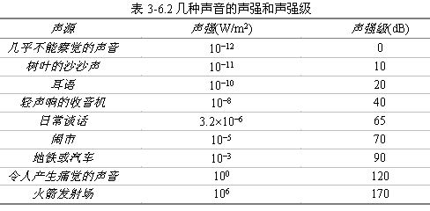
演示

Slide 23
响度与响度级 loudness & loudness level
声强、声强级是根据声波的能量来确定的，是客观物理量。响度是人耳对声音强弱的主观感受，不仅取决声强，也与声音的频率有关。
演示
为比较声音响度的大小，提出了响度级的概念。
以1000Hz声音的响度为标准，将其他频率声音的
响度与其比较，只要它们响度相同，则有相同的
响度级。响度级的单位是方(phon)。
把频率不同，响度级相同的各点连成的一条线，
就构成了等响曲线。

Slide 24
声强级 (dB）
响度级 (方）
声强 (W/m²）
痛阈
120
120
1
100
100
10⁻²
80
80
10⁻⁴
60
60
10⁻⁶
40
40
10⁻⁸
20
20
听阈
10⁻¹⁰
0
0
10⁻¹²
20
100
1000
2000
5000
10000
Hz

Slide 25
关于听阈 threshold of hearing
1000Hz时，响度级等于声强级
同一频率，声强越大，响度越大
同一声强，频率不同，响度不同（因为非单调曲线，还是有等声强、频率、响度的情况）
人耳对2500－3000Hz最敏感
20Hz，20000Hz，听阈曲线，痛阈曲线组成人的听觉区域。

Slide 26
三、超声波的特性 ultrasound features
方向性好。
强度大。
固体、液体贯穿本领强，气体中衰减大
机械作用、空化作用、热作用。
为什么超声探头表面和人体皮肤之间需加石蜡等耦合剂？

Slide 27
超声波的产生 ultrasonic generation
高频信号发生器
探头
压电晶体
发射超声波：逆压电效应，高频电压转化为机械振动
接收超声波：正压电效应，机械振动转化为高频电压。

Slide 28
四、超声波的医学应用 ultrasonic medical applications
1、超声诊断
    基本原理
    A型超声诊断仪
    B型超声诊断仪
    M型超声诊断仪
    超声多普勒
2、超声成像的发展
3、超声治疗

Slide 29
超声诊断基本原理 the basic principles of ultrasound diagnosis
超声诊断仪应用超声脉冲回波技术，遇到几个反射面就有几个回波信号，显示在显示屏上。
回波的脉冲幅度提供了产生反射的界面种类的信息，各回波脉冲与始波的时间间隔提供了各反射面的深度信息。
脉冲信号
回波信号
t

Slide 30
超声诊断基本原理 the basic principles of ultrasound diagnosis
根据显示的方式不同，超声诊断仪分为
  A（Amplitude）型
  M（Motion）型
  B（Brightness）型
  已为临床广泛应用。

Slide 31
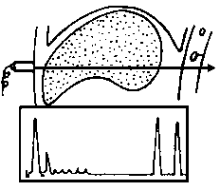
A型超声诊断仪 amplitude ultrasound diagnosis
探头
回波强度
深度（时间）
一维成像，测量器官长度

Slide 32
B型超声诊断仪 brightness ultrasound diagnosis
探头
时间
深
度
二维成像，显示器官断层图像

Slide 33
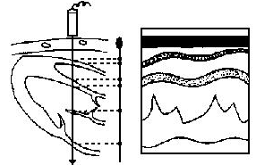
M型超声诊断仪 motion ultrasound diagnosis
探头
深度
时间
二维成像，显示器官运动轨迹

Slide 34
超声多普勒
Ultrasound Doppler
由多普勒效应可知，利用多普勒效应可检测运动物体。当超声波传入人体某一血液流动区，被红细胞散射返回探头，回波信号的频率将会变化，可求血液的速度。

Slide 35

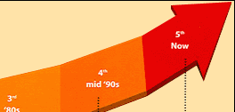
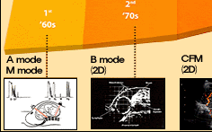
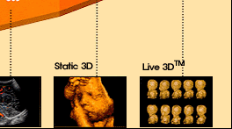
超声成像的发展
Notes:
第一阶段：A mode：一维的
第二阶段：二维（黑白）
第三阶段：二维（彩色）
第四阶段：静态三维
第五阶段：动态三维

Slide 36
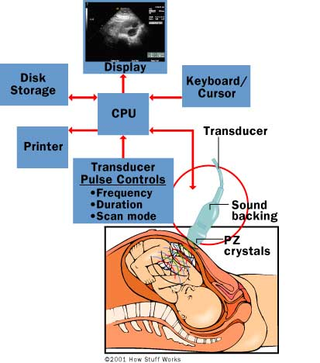
超声成像原理及超声成像仪
Medison SONOACE 8000
Medison SONOACE 9900

Slide 37
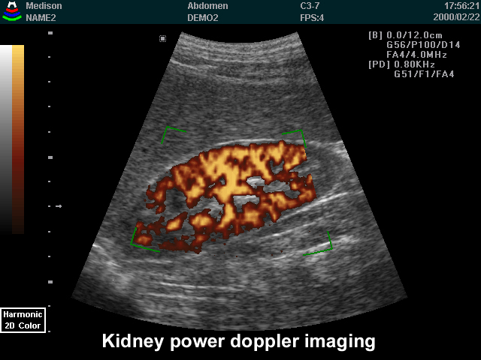
肾脏

Slide 38
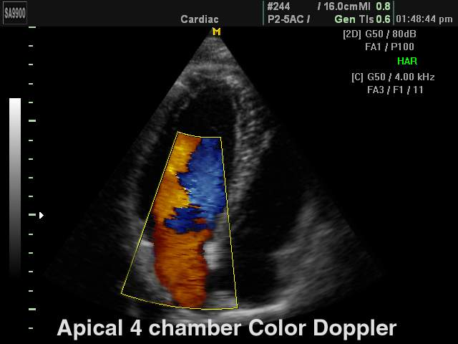
心脏

Slide 39
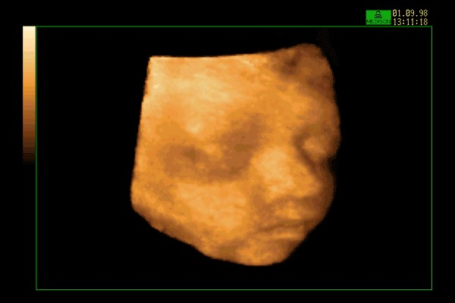
30周胎儿的脸
Notes:
最近几年，三维超声图像重建是超声图像处理方面的热点，已成为超声成像技术的一个发展趋势。第一个三维超声成像商品化装置是由奥地利Kretzchik研制，采用互相垂直方向上摆动的机械扫描探头，在3秒时间采集感兴趣区的数据，进行图像重建，产生矢状面、冠状面和横断面图像，在所获得的超声信息容量范围内可以调整这些平面，便可看到多个连续图像。腔内超声很适用于三维成像，已获得应用的有心脏、血管、输尿管、产科、妇科等的三维超声成像。

Slide 40
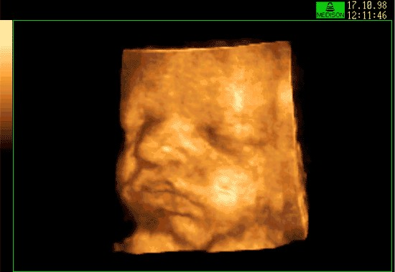
I am angry

Slide 41
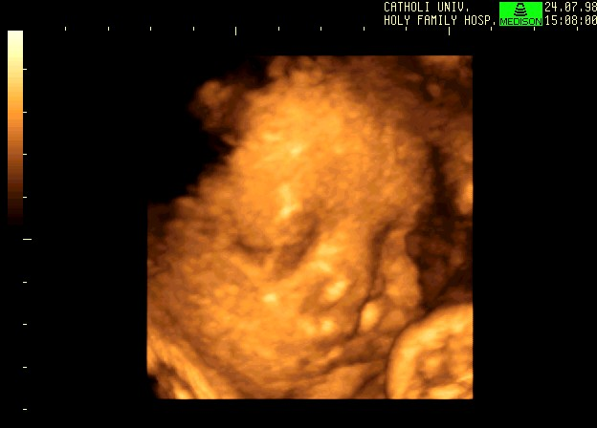
唇裂的胎儿

Slide 42
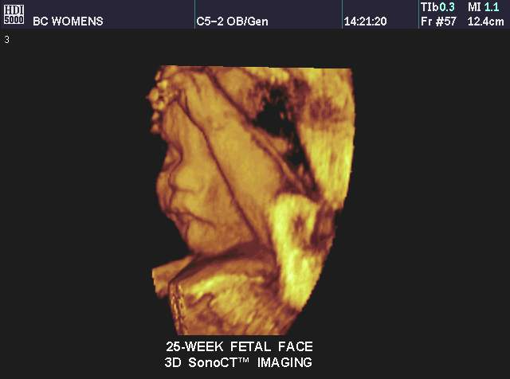

Slide 43
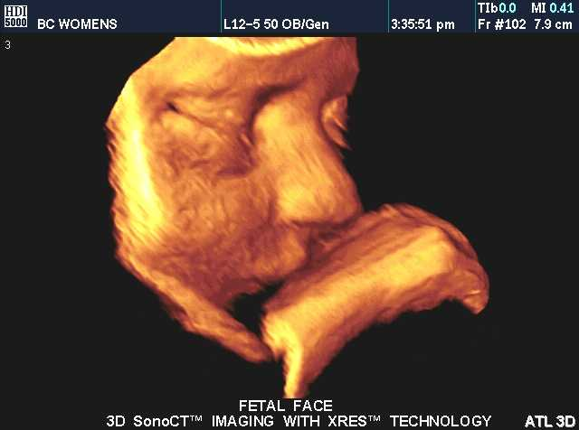

Slide 44
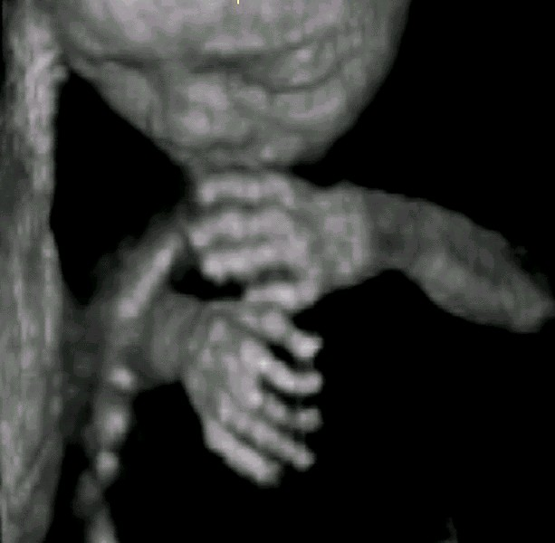
胎儿的手指

Slide 45
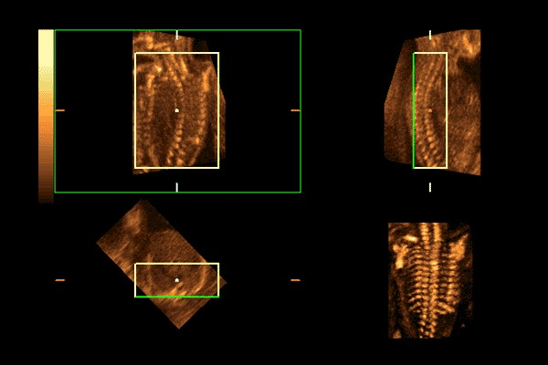
胎儿的脊椎

Slide 46
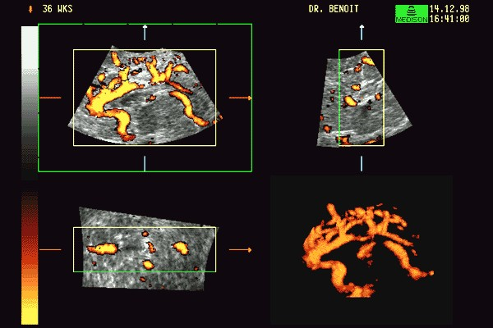
胼胝体动脉
Notes:
胼胝(piánzhi)体：大脑两半球的底部联合大脑两半球的神经纤维组织。
彩色多普勒血流成像系统（通常称为彩超）是一种能同时显示B型图像和多普勒血流数据（血流方向、流速、流速分布）的双重超声扫描系统，可以得到彩色多普勒血流图（Color Flow Mapping, CFM）。由于它的直观性，在临床的许多方面都得到广泛的应用。在一些发达国家（如美国）现已不生产和使用传统的黑白B超，在医院中，彩超已成一统天下。

Slide 47
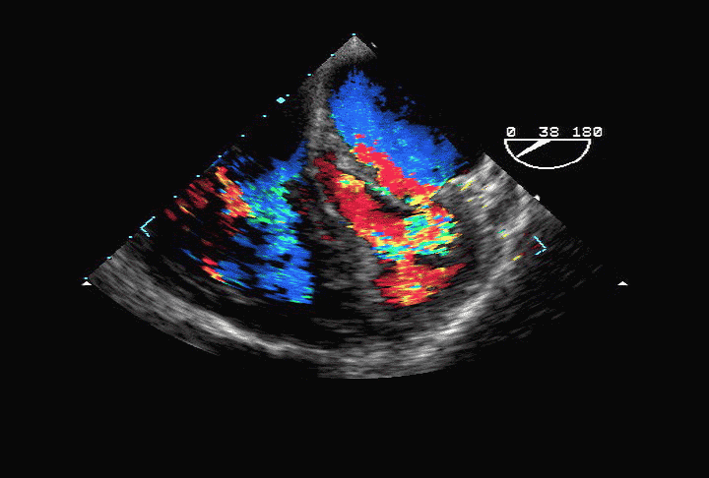
心脏动态血流图
Notes:
胼胝(piánzhi)体：大脑两半球的底部联合大脑两半球的神经纤维组织。
彩色多普勒血流成像系统（通常称为彩超）是一种能同时显示B型图像和多普勒血流数据（血流方向、流速、流速分布）的双重超声扫描系统，可以得到彩色多普勒血流图（Color Flow Mapping, CFM）。由于它的直观性，在临床的许多方面都得到广泛的应用。在一些发达国家（如美国）现已不生产和使用传统的黑白B超，在医院中，彩超已成一统天下。

Slide 48
三维动态超声图像
Notes:
胼胝(piánzhi)体：大脑两半球的底部联合大脑两半球的神经纤维组织。
彩色多普勒血流成像系统（通常称为彩超）是一种能同时显示B型图像和多普勒血流数据（血流方向、流速、流速分布）的双重超声扫描系统，可以得到彩色多普勒血流图（Color Flow Mapping, CFM）。由于它的直观性，在临床的许多方面都得到广泛的应用。在一些发达国家（如美国）现已不生产和使用传统的黑白B超，在医院中，彩超已成一统天下。

Slide 49
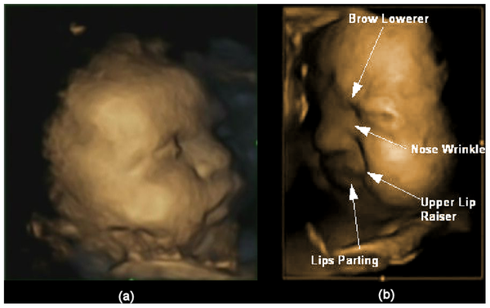

Figure 1. Typical fetuses at 32 weeks gestation.
Reissland N, Francis B, Mason J (2013) Can Healthy Fetuses Show Facial Expressions of “Pain” or “Distress”?. PLoS ONE 8(6): e65530. doi:10.1371/journal.pone.0065530
http://www.plosone.org/article/info:doi/10.1371/journal.pone.0065530
Notes:
2013-6-9，一项由杜伦大学和兰卡斯特大学共同合作的最新研究发现，婴儿在子宫内皱眉，是为自己出生后能表达不快的情绪做练习。研究人员表示，4D超声扫描全景图显示未出生的婴儿会皱眉头，做出痛苦表情，这是在为出生后能表达痛苦做准备。
在这项研究中，科学家对15个健康的婴儿进行的扫描结果均显示，婴儿们会学会做出简单表情的技能，比如24周时会微笑，而在36周的时候则会有更复杂的痛苦表情。
这使得婴儿在出生后，可通过皱眉来表达他们的饥饿、不舒服或是痛苦的感受。不过，目前还不清楚未出生的婴儿是否在子宫内真的感到痛苦才做出此表情的。
研究人员表示，一出生就会表达痛苦，这对婴儿来说很重要，这样婴儿们才会向照顾自己的人们表达他们可能感受到的任何痛苦。研究表明，健康的胎儿在他们出生前就已经学会组合一些必要的面部运动。
这项研究提示，科学家既可以确定面部运动的正常形成情况，也能够确定不正常的形成情况。这也能够为那些未出生的婴儿的健康状况提供进一步的医疗指示。
相关研究论文刊登在了近期出版的《PLoS ONE》杂志上。
原文检索：
Reissland N, Francis B, Mason J. Can Healthy Fetuses Show Facial Expressions of "Pain" or "Distress"? PLoS ONE, June 5, 2013; doi:10.1371/journal.pone.0065530
Abstract
Background
With advances of research on fetal behavioural development, the question of whether we can identify fetal facial expressions and determine their developmental progression, takes on greater importance. In this study we investigate longitudinally the increasing complexity of combinations of facial movements from 24 to 36 weeks gestation in a sample of healthy fetuses using frame-by-frame coding of 4-D ultrasound scans. The primary aim was to examine whether these complex facial movements coalesce into a recognisable facial expression of pain/distress.
Methodology/Findings
Fifteen fetuses (8 girls, 7 boys) were observed four times in the second and third trimester of pregnancy. Fetuses showed significant progress towards more complex facial expressions as gestational age increased. Statistical analysis of the facial movements making up a specific facial configuration namely “pain/distress” also demonstrates that this facial expression becomes significantly more complete as the fetus matures.
Conclusions/Significance
The study shows that one can determine the normal progression of fetal facial movements. Furthermore, our results suggest that healthy fetuses progress towards an increasingly complete pain/distress expression as they mature. We argue that this is an adaptive process which is beneficial to the fetus postnatally and has the potential to identify normal versus abnormal developmental pathways.

Slide 50
超声治疗
小剂量超声波能使神经兴奋性降低，传导速度减慢，因而对神经炎、神经痛等疾病具有明显的镇痛作用。
超声药物透入疗法：利用超声波把药物经过完整的皮肤或粘膜，送入人体内的治疗方法。
超声聚焦刀，将体外低能量（<3W）超声波聚焦在体内特定靶区，通过聚焦处高能量（>1000W）超声波产生瞬态高温效应、空化效应，杀死靶区肿瘤细胞。

Slide 51
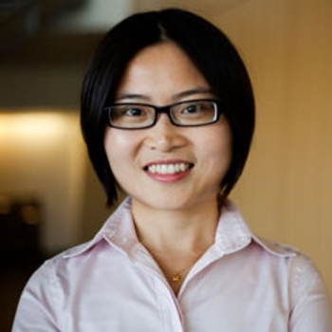
超声波组织碎化技术(Histotripsy)
Xu Z, Khokhlova TD, Cho CS, Khokhlova VA. Histotripsy: A Method for Mechanical Tissue Ablation with Ultrasound. Annu Rev Biomed Eng. 2024 Jul;26(1):141-167. doi: 10.1146/annurev-bioeng-073123-022334. Epub 2024 Jun 20. PMID: 38346277.
Zhen Xu, Ph.D. Professor, Biomedical EngineeringUniversity of Michigan,
Notes:
超声波组织碎化技术（Histotripsy）是一种创新的非侵入性治疗技术，它使用高强度的聚焦超声波在目标肿瘤内部产生微气泡，这些气泡的快速形成和坍塌产生强大的机械力，能够精确地破坏肿瘤细胞，同时保护周围的健康组织。这项技术由美国密歇根大学的华人科学家徐蓁教授及其团队开发，并由HistoSonics公司进一步发展。Histotripsy技术的特点包括非侵入性、非电离、不发热，它通过实时成像引导，能够精确控制治疗过程。与传统的癌症治疗方法（如手术、放疗和化疗）相比，Histotripsy技术有望减少患者的副作用和恢复时间，提高生活质量。此外，该技术还有可能激活患者的免疫系统，对癌症细胞产生更广泛的免疫反应。2021年，Histotripsy技术获得了美国FDA的批准，用于治疗肝脏肿瘤，包括原发性和转移性肿瘤。此后，该技术在多个医疗机构得到应用，并且已有400多名患者接受了治疗。临床试验结果表明，许多患者在接受治疗后肿瘤得到了有效控制，生活质量显著提升。最近，香港大学医学院获赠亚洲首个Histotripsy系统，这标志着该技术在亚洲的临床应用和研究的开始。李嘉诚基金会的慷慨捐赠使得香港大学医学院能够引入这项技术，并计划开展基于组织碎化术的临床研究。首位患者预计将很快接受治疗。总体而言，Histotripsy技术的发展和应用为癌症治疗带来了新的希望，尤其是对于那些寻求减少治疗副作用和改善生活质量的患者。随着技术的进一步发展和研究，未来可能会有更多类型的肿瘤能够通过这种无创方法得到治疗。
超声波组织碎化技术（Histotripsy）能够产生微气泡的原理是基于声空化效应。这项技术使用高振幅、极短的脉冲聚焦超声波，这些超声波在目标肿瘤组织内聚焦，产生足够高的负压，导致微气泡的形成。这些微气泡的形成和随后的快速膨胀及收缩，可以在几微秒内产生强大的机械力，这种力足以在细胞和亚细胞水平上破坏组织，从而实现对肿瘤细胞的精确破坏。在组织碎化过程中，微气泡的快速形成和塌陷产生冲击波，这些冲击波能够破坏和液化目标肿瘤细胞，同时避免对周围健康组织的损伤。这种独特的机械机制与常规的热消融方式不同，它不依赖于热量来消融组织，而是通过机械作用实现组织破坏。此外，由于微气泡云是优秀的声波反射体，在超声成像中呈现为高回声区域，这使得医生能够在治疗过程中实时监控微气泡的活动，确保治疗的精确性和有效性。HistoSonics公司的Edison系统就是基于这种原理设计的，它结合了先进的机器人技术、成像技术和传感技术，以精确、可控的方式提供个性化的非侵入性治疗方案。这种技术的优势在于它能够提供非侵入性、无电离辐射、无热损伤的治疗方案，同时具有实时监测和反馈的能力，为患者提供了一种新的治疗选择。

Slide 52

可穿戴超声设备

Slide 53
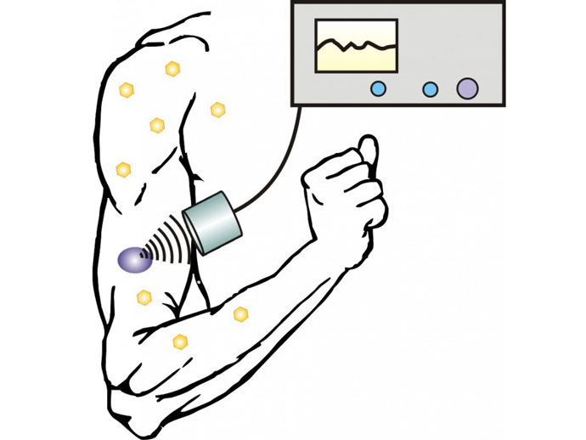
超声脉冲免除糖尿病患者每日注射胰岛素的烦恼
Notes:
2013-11-25
对于糖尿病患者来说，每天注射胰岛素不仅繁琐，也易出现差错，北卡罗莱纳州立大学和北卡罗来纳大学教堂山分校的研究人员正在开发一个新型系统，旨在改善这种状况，一次注射纳米粒子，可在数天内使患者体内的胰岛素水平维持正常状态。
生物相容的且可生物降解的纳米颗粒是由聚乳酸-羟基乙酸共聚物制成，并含有一定量的胰岛素，每个粒子都带有一个正电荷壳聚糖涂膜，或负电荷海藻酸钠涂膜。当两种类型的颗粒混合在一起时，性质相反的电荷涂料使它们通过静电力相互吸引。
即使通过皮下注射，这些颗粒进入患者体内，也依然能够保持这样的特性，它们在患者体内聚合形成 “纳米网”。由于纳米颗粒的形态是多孔的，胰岛素会在纳米颗粒进入患者体内后渗出，静电力仍使胰岛素聚集在纳米网周围的水库中。
当胰岛素需要扩散至血液中时，用户可通过手持装置用来由外向内集中像纳米维纳格罗传递超声波。科学家们认为，这些身体组织内被激发的极小气泡，从而扰乱网络，减弱静电引力，使胰岛素分散开来，总之，超声波胰岛素会随着超声波的驱动最终进入到血液中。
当超声波关闭，纳米网络将重组，更多的胰岛素从另外水库中渗出。在对糖尿病实验小鼠测试时发现，一次注射的纳米粒子足够调节血糖水平时间长达10天。当纳米网络被耗尽，需再次注射纳米颗粒。
科学家们现在正着力研究将该技术应用于人类，该课题由古振（Zhen Gu，音译）博士负责，本篇论文最近在《先进医疗材料》（Advanced Healthcare Materials）杂志中。
原文检索：
Jin Di, Jennifer Price, Xiao Gu, Xiaoning Jiang, Yun Jing and Zhen Gu. Ultrasound-Triggered Regulation of Blood Glucose Levels Using Injectable Nano-Network. Advanced Healthcare Materials, 19 NOV 2013; DOI: 10.1002/adhm.201300490

Slide 54
声波
超声波
声压
特点
声强
作用
声阻
产生原理
声强级
诊断原理
响度级
最新进展
相关习题：习题四：4-17, 4-18

